Slide 1

ÁREA ACADÉMICA: Actividad Artística
TEMA: Elementos de la música
PROFESOR: Mario Alberto Cruz Badillo
PERIODO: Enero-Junio 2017
TEACHER:
MTE. HEIDI ZAMORA NAVA
SEMESTER:
January – May, 2015

Slide 2
Competencias Disciplinares Extendidas:
Valora el arte como manifestación de la belleza y expresión de ideas, sensaciones y emociones, que son producto de la sensibilidad y el intelecto humano, con el propósito de preservar su identidad cultural en un contexto universal.
Competencia genérica:
2.- Es sensible al arte y participa en la apreciación e interpretación de sus expresiones en distintos géneros.

Slide 3
ABSTRACT
RESUMEN
The music is the artistic discipline that give us the experience to feel different feelings depending of the own characteristics of any musical piece, that´s why it is very interesting to be acquainted in a deep way and to learn their own characteristics.
La música es la disciplina artística que nos hace experimentar diversos sentimientos dependiendo de las características propias de cada pieza musical, es por ello que es muy interesante conocerla más a fondo y saber cuáles son sus características principales.

Slide 4

ELEMENTOS DE LA MÚSICA
RITMO
MELODIA
ARMONIA

Slide 5
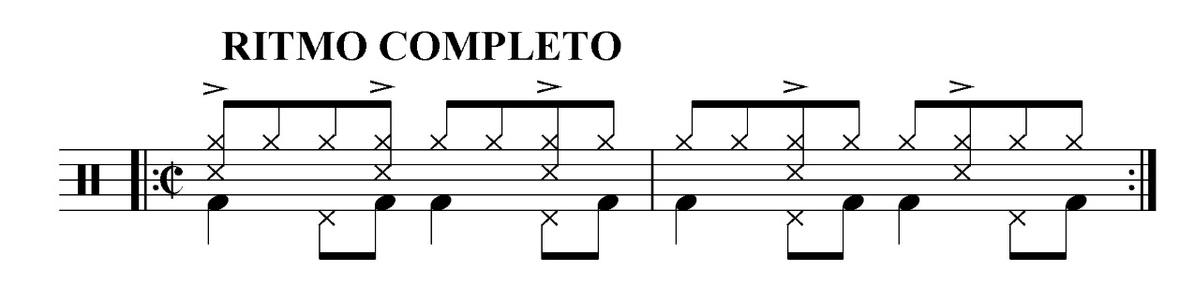
RITMO
Forma de sucederse y alternar una serie de sonidos que se repiten periódicamente en un determinado intervalo de tiempo, especialmente la manera en que se suceden y alternan en una obra artística los sonidos diferentes en intensidad (fuertes y débiles) o duración (largos y breves).

Slide 6
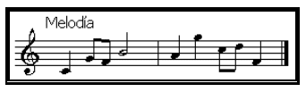
MELODIA
Sucesión lineal ordenada y coherente de sonidos musicales de diferente altura que forman una unidad estructurada con sentido musical, independiente del acompañamiento.

Slide 7
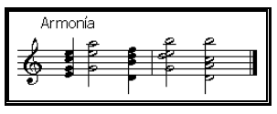
ARMONIA
Es la combinación de diferentes sonidos o notas que se emiten al mismo tiempo, aunque el término también se utiliza para referirse a la sucesión de estos sonidos emitidos a la vez.

Slide 8
BIBLIOGRAFÍA
https://www.ecured.cu/Armon%C3%ADa_(m%C3%BAsica)

